Slide 1
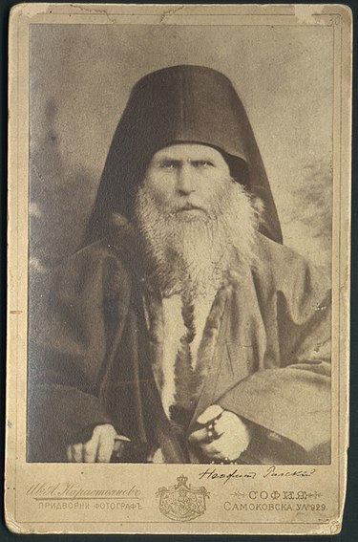
ОБЕДИНЕНО УЧИЛИЩЕ “НЕОФИТ РИЛСКИ” С. ДЕРМАНЦИ, ОБЛ. ЛОВЕЧ Прием СЛЕД VII клас за учебната 2025/2026 г.

Slide 2
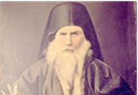
Прием след VII клас за учебната 2025/2026 г.
ОБЕДИНЕНО УЧИЛИЩЕ “НЕОФИТ РИЛСКИ”
С. ДЕРМАНЦИ, ОБЛ. ЛОВЕЧ
Професия: „Работник в производството на облекло“
Специалност: „ Производство на облекло“
Балообразуващи предмети:
НВО БЕЛ х 2
НВО Математика х 2
Оценките по Математика и Изобразително изкуство от свидетелството за основно образование

Slide 3
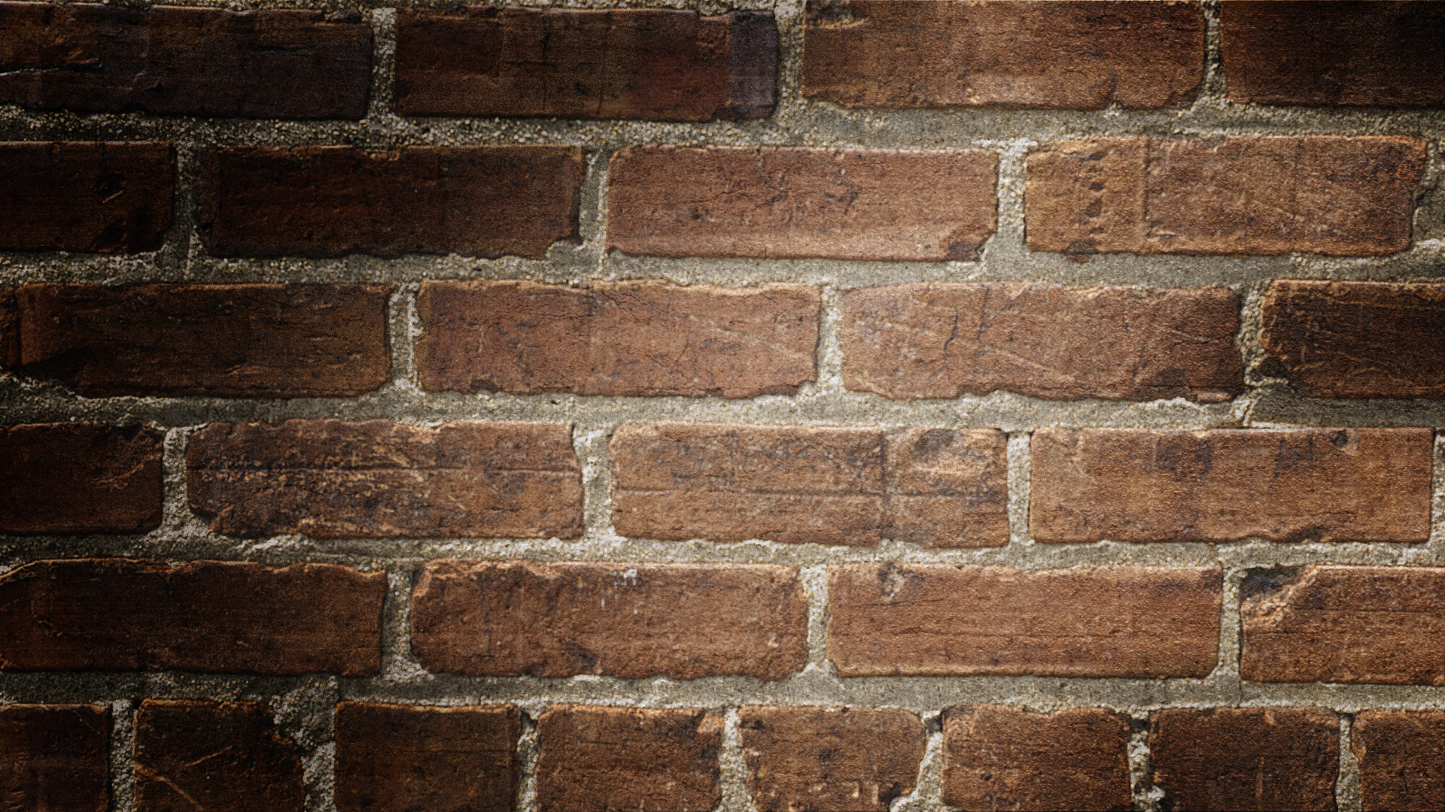
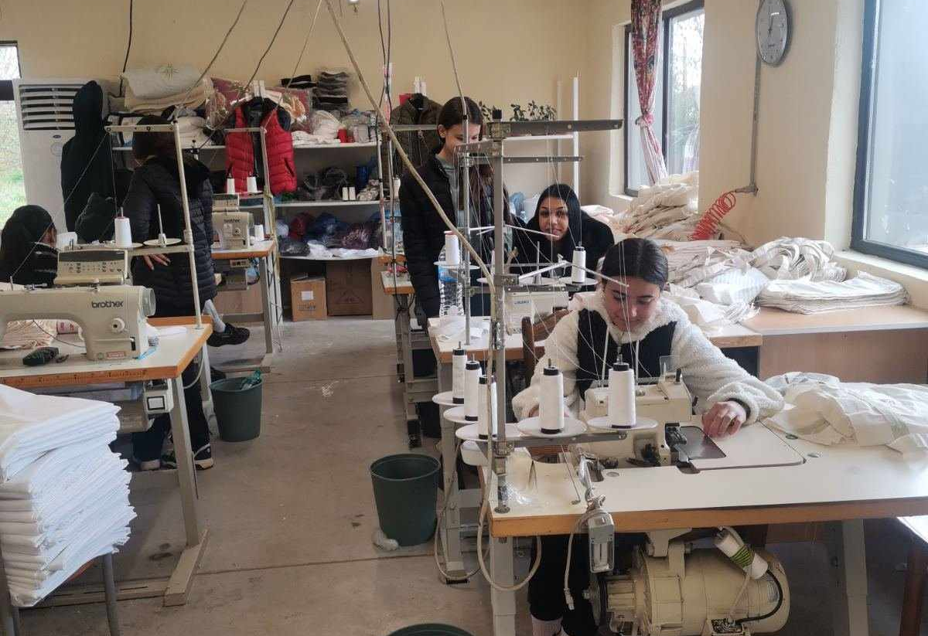
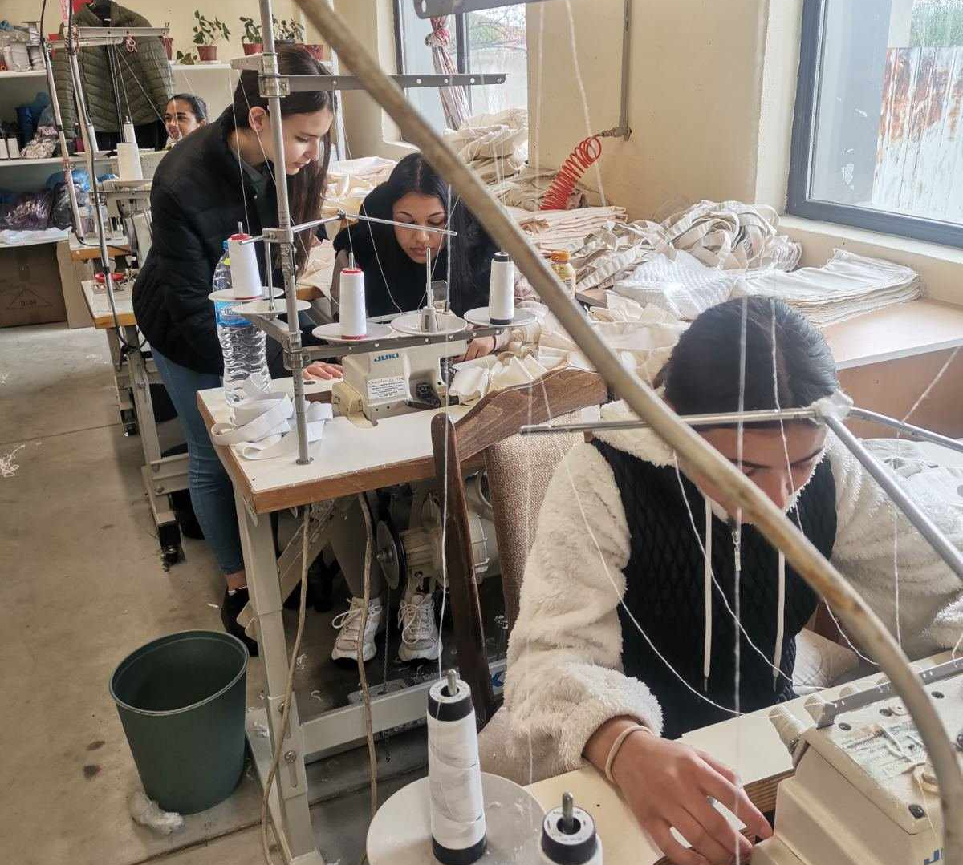
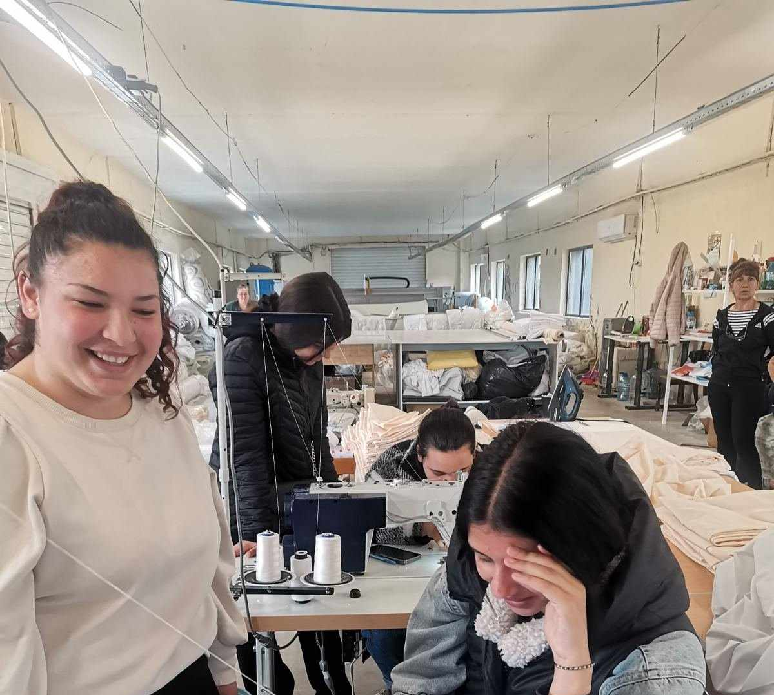
Специалност: „ ПРОИЗВОДСТВО НА ОБЛЕКЛО“
ЗНАНИЯ, УМЕНИЯ И КОМПЕТЕНТНОСТИ След завършване на обучението по специалността :
извършваНЕ НА товаро-разтоварни дейности на текстилни и помощни материали, материали за украса, шевни конци, копчета и др.;
разпознаваНЕ и използваНЕ НА текстилни и помощни материали, материали за украса, конци, копчета и др.;
извършваНЕ проверка на качеството и количеството (дължина) на текстилните материали, отбелязваНЕ текстилните дефекти и дължината;
извършваНЕ НА настилане на текстилните материали – ръчно и/или машинно; – номерираНЕ, комплектуваНЕ и транспортираНЕ НА скроени детайли до работни места по потока на технологичниЯ процес;
подлепваНЕ НА малки детайли съобразно технологичните изисквания; – гладЕНЕ в съответствие с технологичните изисквания;
И ДР.

